Slide 1
Сынып дарабозы

Slide 2
Білім деген биік шың,
Бақытқа сені жеткізер.
Білім деген ақылшың,
Қиындықтан өткізер.

Slide 3
Сынып дарабозы
1.
Бәйге
2.
Дода
3.
Тіл-өнер сайысы
4.
Дарабоздар сайысы

Slide 4
І кезең «Бәйге"

Slide 5
1.Қазақстан Республикасының мемлекеттік тілі
қазақ тілі
2.Қазақстан Республикасының
астанасы қай қала?
Астана
3.Қазақстан Республикасының рәміздерін ата.
Ту,Елтаңба,Әнұран
4.Қазір қандай жыл?
Жылқы
5.Қазақтың үш биін ата.
Төле, Қазбек,Әйтеке

Slide 6
6.Қазақстан Республикасы тәуелсіздігін қашан жариялады.
1991 жылы,16-желтоқсан
7.ҚР әнұранының сөзін жазған кімдер?
Ж.Нәжімеденов,Н.Назарбаев
8.Ұлы Отан соғысы қай жылдар аралығында болды?
1941-1945ж
9.Ұлы Отан соғысына қатысқан қазақтың батыр қыздары кім?
Ә.Молдағулова,М.Маметова
10.Балаларды қорғау күні.
1-маусым

Slide 7
11.”Бөбек ” қорының президенті кім?
Сара Алпысқызы
12.Абайдың шын аты кім?
Ибраһим
13.Күйді орындаушы адам.
күйші
14.Жеміс неден пайда болады?
гүлден
15.Ұя салмайтын,жұмыртқа
баспайтын құс.
көкек

Slide 8
16.Құстар қалай көбейеді?
Жұмыртқа басу арқылы
17.ҚР-ның ақшасы(теңге)қашан енгізілді?
1993ж,15 қараша
18.Елтаңба авторларын ата.
Шота-Аман Уалиханов,Ж.Мәлібеков
19.Қазақстанда алғаш ғарышқа ұшқан
кім?
Тоқтар Әубәкіров
20.Ел басқару саласындағы ең жоғарғы лауазым қалай аталады?
Президент

Slide 9
ІІ кезең
Дода

Slide 10
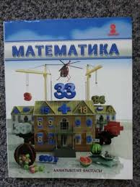
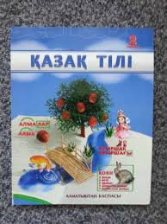

Slide 11
1.Адамдарға,жануарларға,
өсімдіктерге
тіршілік ету үшін не қажет?
Ауа,қорек,жылу,жарық,су
2.Сезім мүшелерін ата.
Көз,құлақ,мұрын,тіл,тері
3.Жер бетінің қағазға кішірейтіліп салынған бейнесі?
карта
4.Бұлттың түрлерін ата.
Шарбы,будақ,қабат

Slide 12
1.Ең үлкен үш таңбалы сан.
999
2.Бөлудің компоненттерін ата.
Бөлінгіш,бөлгіш, бөліндінің мәні
3.Кез келген санды 0 көбейтсек
0 шығады
4.Тік төртбұрыштың ауданын қалай
табамыз?
Ұзындығын еніне көбейтеміз

Slide 13
1.Әліппенің атасы кім?
Ахмет Байтұрсынұлы
2.”Жақсылардың жақсысы” атты
ертегіде қыз нелерді көреді?
Ұршық,өрмек,кітап
“Мейірім” мәтіні кімдер туралы?
Шоқан,егіншілер және жылқышылар
4.”Үш бақытым”өлеңінің авторы кім?
М.Мақатаев

Slide 14
1.Дауысты дыбыстар нешеге бөлінеді?
Жуан,жіңішке
2.Заттың санын білдіретін
сөз табы?
Сан есім
3.Мәтіннің түрлерін ата.
Әңгімелеу,сипаттау,пайымдау
4.Кім? Кімдер? Не? Нелер? сұрақтарына жауап беретін сөз табы.
Зат есім

Slide 15
ІІІ кезең. «Тіл-өнер сайысы"

Slide 16
1.Жүз теңгең болғанша,жүз... болсын.
досың
Дос-друг
2.Дос жылатып айтар,....... күлдіріп айтар.
дұшпан
Дұшпан-враг
3.Қыс азығын .... жина.
жаз
Жаз-лето
4.Батыр бір өледі..... мың өледі.
қорқақ
Қорқақ-трус
5... етсең ерінбей,тояды қарның тіленбей.
Еңбек
Еңбек-труд
6.Батыр туса ел ырысы,... жауса жер ырысы
жаңбыр
Жаңбыр-дождь
7.Қабат-қабат қаттама,ақылың болса аттама.
Кітап-книга
8.Футболшының қақпадағы ойын заты.
Доп-мячь
9.Күн мен түн теңелетін жыл мезгілі
Көктем-весна
10 .Адамды қорып жүретін досы
Ит-собака

Slide 17
ІІІ тур «Жеті жұмбақ»
10
10
10
20
20
20
30
30
30

Slide 18
Тексеру
10 (сол жақта)-Қазақ даласында алғаш мектеп ашқан кім?

Slide 19
Тексеру
10 (ортада)-Томаға деген не?

Slide 20
Тексеру
10 (оң жақта)- “Абай жолы”романының
авторы кім?

Slide 21
Тексеру
20 (сол жақта) Рейхстагқа ту
тіккендер кімдер?

Slide 22
Тексеру
20 (ортада)-12 айда неше жыл?

Slide 23
Тексеру
20(оң жақта)-жалаң сөйлем деп
қандай сөйлемді айтамыз?

Slide 24
Тексеру
30(сол жақта)-Түріктің атақты Нұрлы
Палуанын жеңген кім?

Slide 25
Тексеру
30 (ортада)-Париж халқын өз өнерімен
тамсандырған қазақ кім?

Slide 26
Тексеру
30(оң жақта)-Б.Майлиннің “Күлпаш”
әңгімесінде ел басынан өткен қандай
кезең суреттелген?

Slide 27
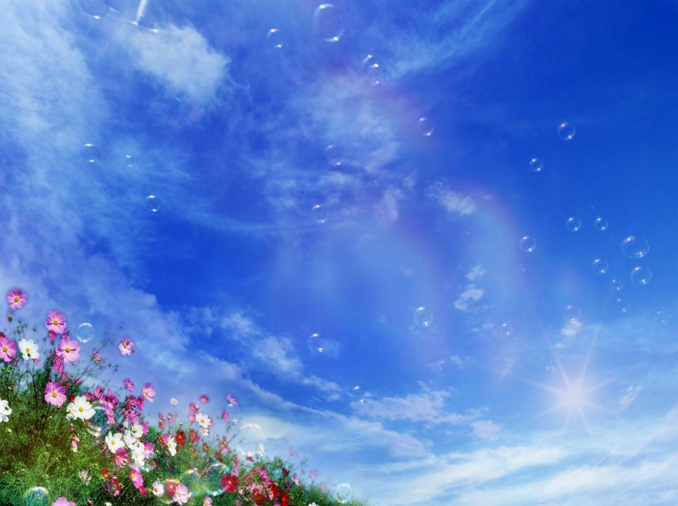
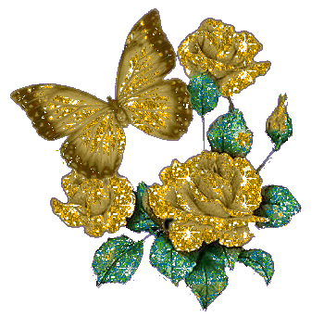
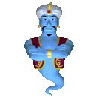
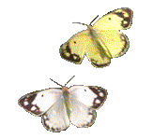
Назарларыңызға
рахмет!

